Slide 1


Slide 2
نحوه استخراج شاخص های تغذیه ای در سامانه سیب

Slide 3
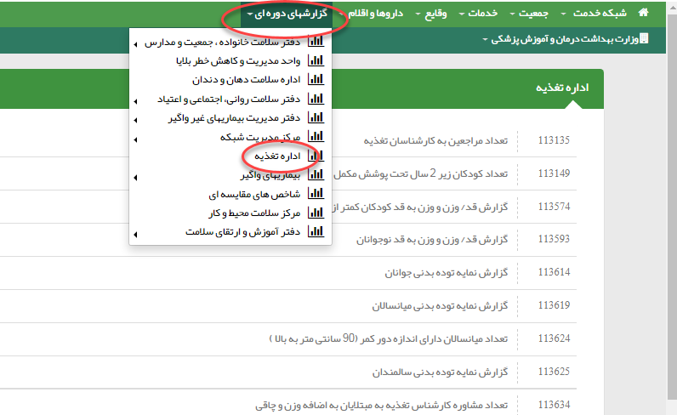

Slide 4
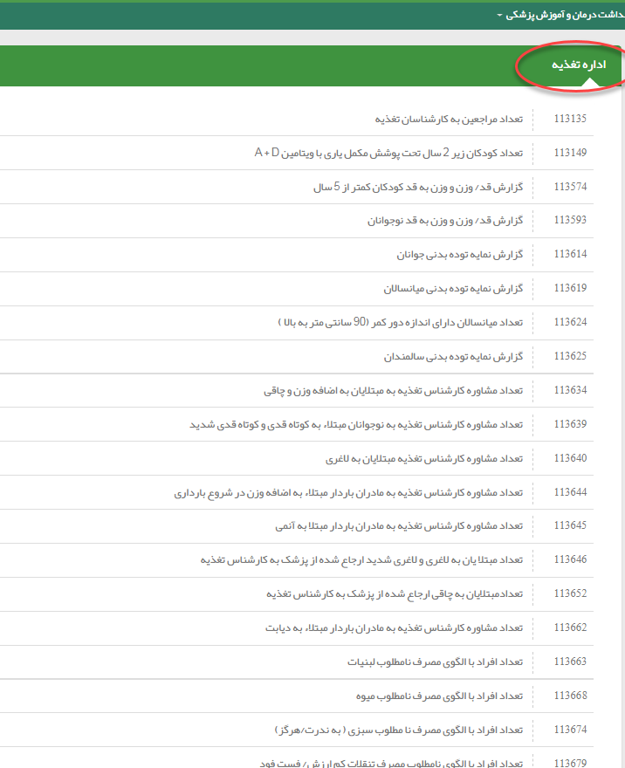
صورت کسر شاخص های تغذیه ای

Slide 5
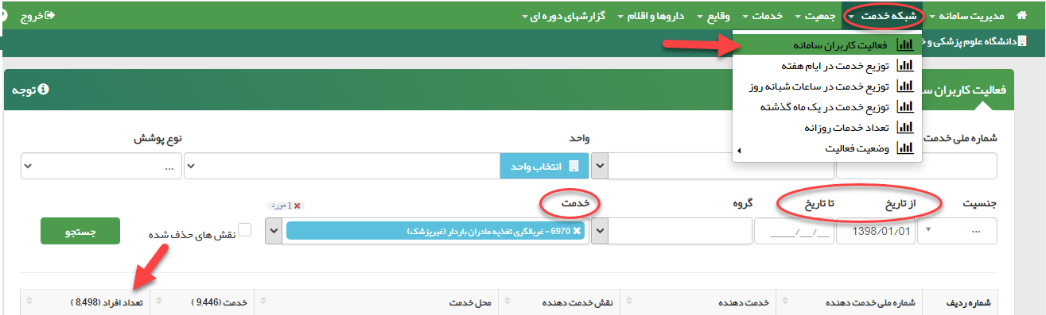
مخرج کسر شاخص های تغذیه ای

Slide 6
نحوه استخراج شاخص های تغذیه ای
عنوان شاخص | صورت کسر (از قسمت اداره تغذیه) | مخرج (از قسمت فعالیت کاربران سامانه)
شاخص های نوجوانان | گزارش قد/ وزن و وزن به قد نوجوانان | باکس خدمت: تايپ كلمه (غربالگری تغذیه و پایش رشد نوجوان- غیرپزشک)6882
شاخص های جوانان | گزارش نمایه توده بدنی جوانان | باکس خدمت : تايپ كلمه (ارزيابي نمایه توده بدنی (BMI) جوانان (18 تا 29 سال)غیر پزشک کد6664
شاخص های میانسالان | گزارش نمایه توده بدنی میانسالان | باکس خدمت:تايپ كلمه (تن سنجی و ارزیابی الگوی تغذیه- غیر پزشک)کد7982
شاخص های سالمندان | گزارش نمایه توده بدنی سالمندان | باکس خدمت: تايپ كلمه (غربالگری تغذیه در سالمندان- غیرپزشک)6423

Slide 7
نحوه استخراج تعداد مشاوره کارشناس تغذیه به افراد دچار اضافه وزن و چاقی
و بیماری ها

Slide 8
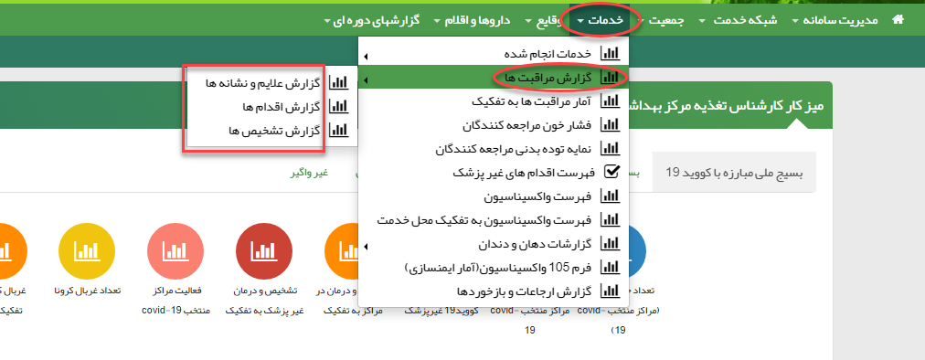

Slide 9
گروه سنی | عنوان مراقبت
نوجوانان | 7351 - مراقبت تغذیه ای نوجوانان (5-18 سال) - کارشناس تغذیه
جوانان | 7447 - مراقبت تغذیه ای جوانان (18-29 سال) - کارشناس تغذیه
میانسالان | 7443 - مراقبت تغذیه ای - کارشناس تغذیه
سالمندان | 7448 - مراقبت تغذیه ای سالمندان (60 سال و بالاتر) - کارشناس تغذیه
مادران باردار | 8103 - ارزیابی وضعیت تغذیه مادر باردار (کارشناس تغذیه)

Slide 10
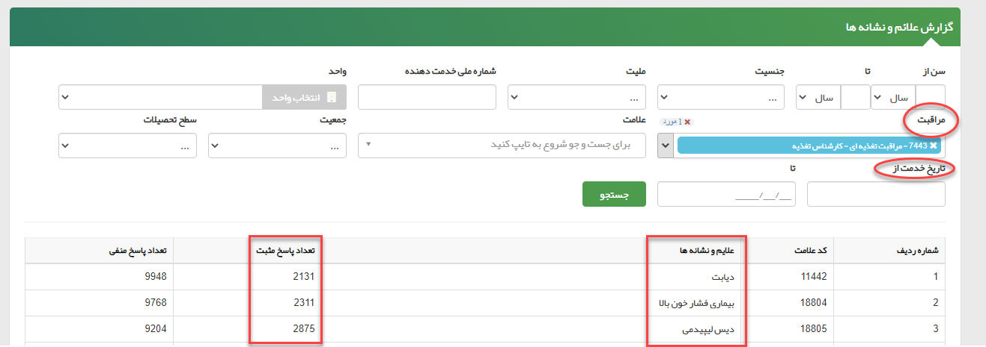
مشاوره به افراد با بیماری های دیابت، فشارخون و چربی خو ن بالا-گزارش علائم و نشانه ها

Slide 11
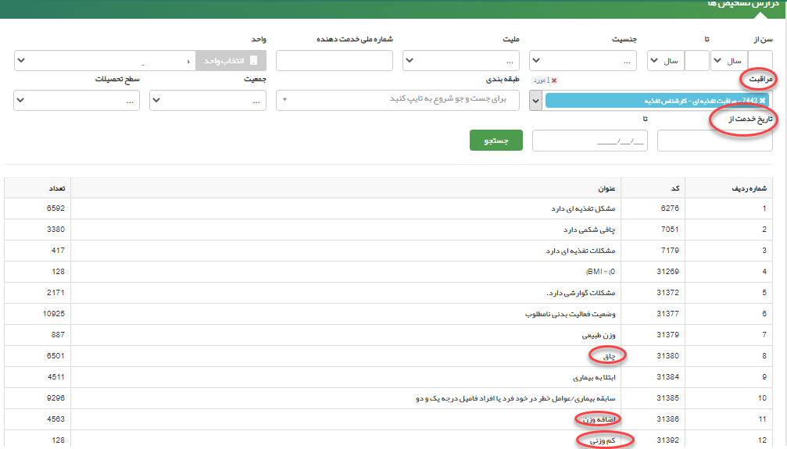
مشاوره به افراد دچار اضافه وزن و چاقی-گزارش تشخیص

Slide 12
نحوه پوشش مراقبت های تغذیه ای
در سامانه سیب

Slide 13
گروه سنی | عنوان مراقبت
نوجوانان | غربالگری تغذیه و پایش رشد نوجوان- غیرپزشک
جوانان | ارزيابي نمایه توده بدنی (BMI) جوانان (18 تا 29 سال)
میانسالان | تن سنجی و ارزیابی الگوی تغذیه- غیر پزشک
سالمندان | غربالگری تغذیه در سالمندان- غیرپزشک
مادران باردار | غربالگری تغذیه مادران باردار (غیرپزشک)

Slide 14
صورت کسر درصد پوشش مراقبت های تغذیه ای

Slide 15
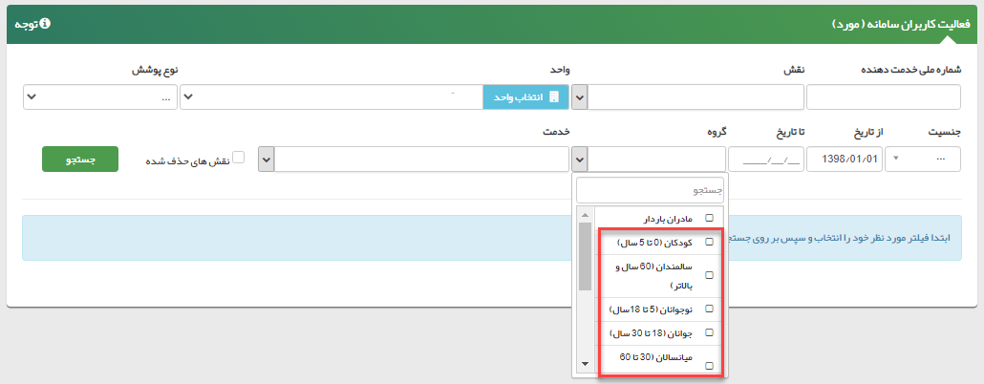
مخرج کسر درصد پوشش مراقبت های تغذیه ای
مخرج کسر از طریق فوق برای کلیه گروه های سنی به جز مادران باردار کاربرد دارد.

